Slide 1
Композитор Кубани. В.Г. Захарченко – художественный руководитель Кубанского казачьего хора.

Slide 2
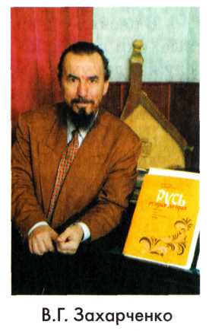
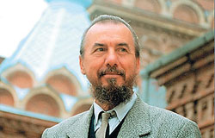
Виктор Гаврилович Захарченко

Slide 3
Знакомство с творчеством В.Г.Захарченко.
Виктор Гаврилович Захарченко (1938) (слайд12). Родился будущий композитор в станице Дядьковской, Кореновского района в казачьей семье. Отец погиб в первый же год войны. Мать хорошо пела. Из четырех детей музыкальный дар достался одному Виктору. В 17 лет, не зная музыкальной грамоты, он сочинил музыку. В.Г. Захарченко яркий самобытный композитор, автор целого ряда полюбившихся народу песен. Он удостоен многочисленных государственных и международных наград. По его инициативе в г. Краснодаре открылся Центр народной культуры Кубани. Им собрано свыше 30 тыс. народных песен.
Государственный академический Кубанский казачий хор знают и любят в
России и за её пределами, но, конечно, особенно у нас на Кубани.
Родина высоко оценила заслуги В.Г. Захарченко, его вклад в развитие культуры Кубани. Он награжден многими орденами и медалями. Виктор Гаврилович Захарченко – народный артист России и Украины, лауреат государственной премии России, почетный гражданин станицы Дядьковской и города Краснодара.

Slide 4
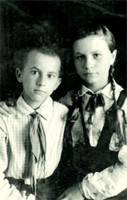
В.Захарченко с семьей, сестрой Верой.

Slide 5
«Я – казак по рождению и воспитанию. Народные и духовные песни слышал с детства, впитал казачьи традиции. Невероятно сильное желание стать музыкантом было у меня всегда. Но жила во мне какая-то абсолютная внутренняя уверенность в том, что я им обязательно буду».
В.Г. Захарченко

Slide 6
Виктор Захарченко – студент Краснодарского музыкально-педагогического училища

Slide 7
Кубанский казачий хор
Профессиональная музыкальная деятельность на Кубани была заложена 14 октября 1811 года. В те далёкие годы этот коллектив назывался Черноморским Войсковым певческим хором.

Slide 8
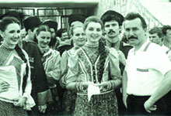
Виктор Захарченко и певческая группа Кубанского казачьего хора
Песня « Ой, да Краснодарский край» стала одной из любимых

Slide 9
« Я большой почитатель таланта Виктора Гавриловича Захарченко, он блистательный мастер своего дела и замечательный гражданин своей Родины. Благодаря ему народное творчество Кубани знают далеко за пределами нашего края. Более того, Кубань олицетворяют с Чёрным морем, хлебным полем и с именем Захарченко . Это наше достояние, и мы должны ценить и всячески беречь это творение, данное нам Богом, Потомки будут нам безмерно благодарны, если мы сбережём Кубанский казачий хор – символ нашей истории и высоко патриотического славянского искусства. Мы обязаны это сделать во славу Кубани и на благо России».
А.Ткачёв
губернатор Кубани

Slide 10
«Я был на концерте Кубанского казачьего хора и чуть было не разрыдался. Я понял : пока есть такие таланты, такие мужественные люди , Россия жива…»
В. Белов писатель
«Искусство Кубанского казачьего хора – это половодье песен и танцев, музыки и пластики, Это духовное здоровье нации… За это нравственное омовение души талантливому руководителю хора Виктору Гавриловичу Захарченко и его артистам низкий поклон».
В. Минин народный артист СССР

